Slide 1
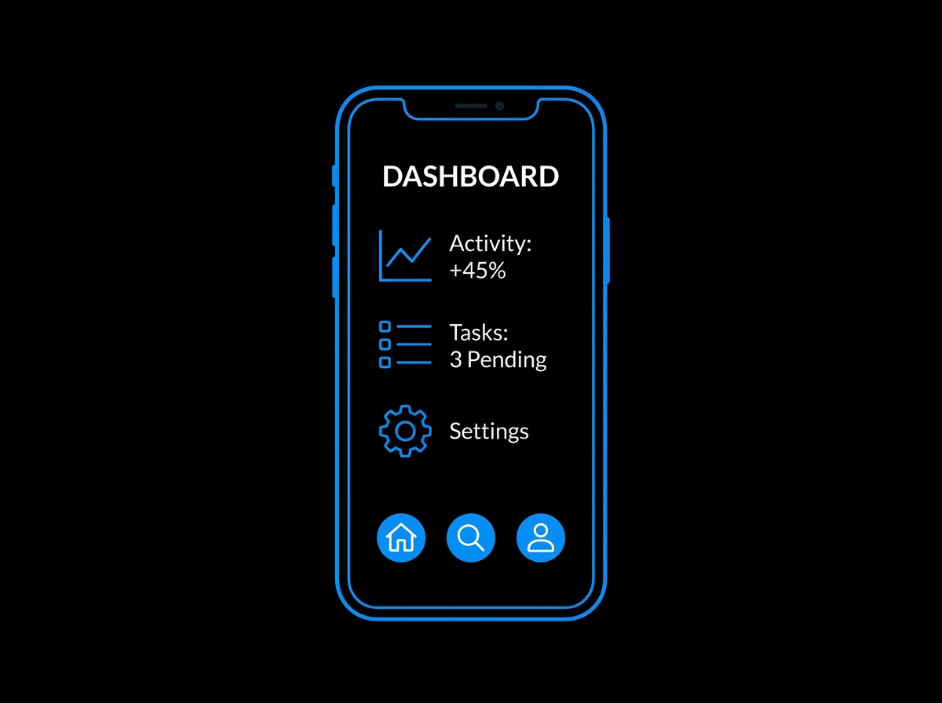
Pemrograman Aplikasi Bergerak
Panduan dasar pengembangan aplikasi mobile native Android berbasis XML dan Java untuk pemula.
Android Native (XML + Java)

Slide 2
Empat Pilar Android Native
Fondasi utama yang wajib dikuasai untuk membangun aplikasi native Android yang kokoh dan efisien.
Layout dan View
Mengatur tata letak halaman dan menyusun komponen visual (perabot) seperti Button, TextView, dan EditText agar interaktif.
Fokus: res/layout/
Intent
Mekanisme navigasi untuk berpindah halaman (Activity) serta mengirim data antar-komponen di dalam aplikasi.
Fokus: startActivity()
Activity Lifecycle
Mengelola siklus hidup layar aplikasi dari kondisi dibuat (onCreate), aktif (onResume), hingga dihancurkan (onDestroy) dari memori.
Fokus: lifecycle callbacks
Database dan API
Metode penyimpanan data lokal secara terstruktur (SQLite) atau melakukan pertukaran data secara online menggunakan API (Retrofit).
Fokus: SQLite / Retrofit

Slide 3
Arsitektur Antarmuka: Layout, View, dan XML
Layout (Wadah)
Merupakan kerangka atau container (ViewGroup) yang menentukan bagaimana elemen antarmuka diatur dan diposisikan secara visual.
View (Komponen)
Objek visual interaktif (widget) yang ditempatkan di dalam Layout. Contohnya: TextView, Button, EditText, dan ImageView.
XML (Struktur UI)
Bahasa markup yang digunakan untuk menyusun elemen-elemen antarmuka secara deklaratif di Android Studio.
<!-- Definisikan View Button dalam XML --> <Button android:id="@+id/btn_say_hello" android:layout_width="match_parent" android:layout_height="wrap_content" android:text="Say Hello" android:textAllCaps="false" android:textColor="#FFFFFF" android:backgroundTint="@color/blue" />
Atribut XML (lebar, tinggi, teks, warna) menentukan properties visual dari View.

Slide 4
Layout Manager dan Konsep Section
LinearLayout
Menyusun komponen secara linear berurutan ke satu arah, baik Vertikal maupun Horizontal.
RelativeLayout
Menyusun komponen secara dinamis berdasarkan posisi relatif terhadap elemen lain atau induk (parent).
FrameLayout
Menyusun komponen secara bertumpuk (overlap) satu di atas yang lain. Biasanya untuk splash screen atau fragmen.
Komponen 1
A
Top Layer
Middle Layer
Komponen 2
Base Layer
B (Below/Right)
Komponen 3
Konsep Section dalam Desain UI
Section adalah pemecahan tata letak desain menjadi bagian-bagian logis (seperti Header, Body/Konten, Form Input, Tombol, dan Footer Navigasi). Setiap Section dipetakan menjadi ViewGroup (Layout) tersendiri dalam XML untuk mempermudah proses konversi desain visual secara terstruktur.

Slide 5
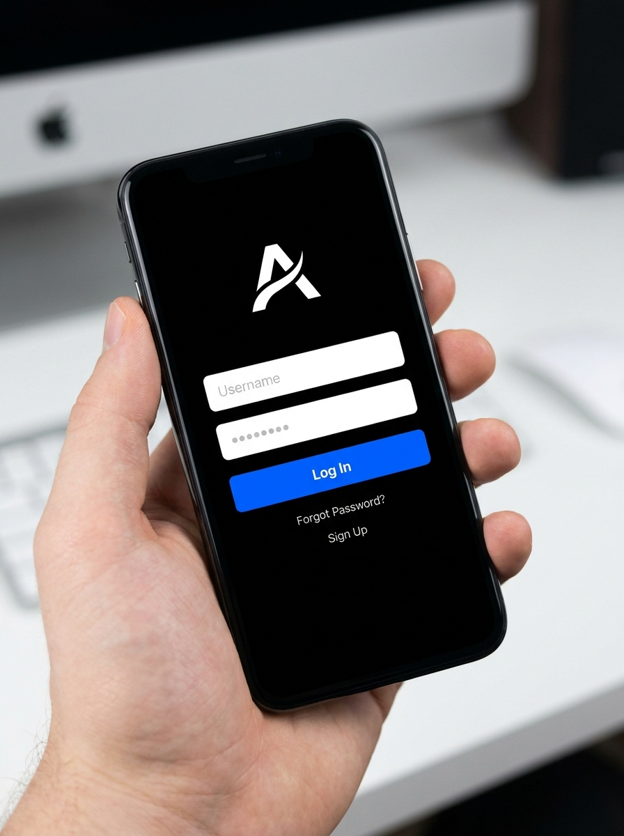
Mengubah Desain UI Menjadi Kode XML
Alur Konversi Desain ke XML
1. Analisis Desain Visual
Membaca wireframe/desain mockup secara menyeluruh.
2. Bagi ke dalam Section
Membagi UI menjadi blok Header, Form, Tombol, dsb.
3. Tentukan Root Layout
Memilih LinearLayout, RelativeLayout, atau Constraint Layout.
4. Deklarasikan View
Mengonversi elemen visual menjadi tag TextView, EditText, Button.
5. Atur Hubungan & ID
Memberikan ID (@+id/...) agar dapat diakses dari Java controller.
Pemetaan Elemen UI:
• Logo Aplikasi → ImageView
• Judul & Label → TextView
• Kolom Input → EditText
• Tombol Aksi → Button

Slide 6
Menghubungkan Layout XML dan Logika Java
// Java: Hubungkan Layout dengan Logika public class MainActivity extends AppCompatActivity { @Override protected void onCreate(Bundle savedInstanceState) { super.onCreate(savedInstanceState); setContentView(R.layout.activity_main); // Ambil komponen XML berdasarkan ID-nya Button btn = findViewById(R.id.btn_submit); EditText input = findViewById(R.id.edit_name); // Daftarkan event Click btn.setOnClickListener(new View.OnClickListener() { @Override public void onClick(View v) { String name = input.getText().toString(); Toast.makeText(MainActivity.this, "Halo " + name, Toast.LENGTH_SHORT).show(); } }); } }
Resource (folder res/) | Java Code (folder java/)
• Menentukan 'bagaimana tampilan'. • File statis yang menyusun UI seperti layout XML, gambar drawable, warna, style, dan strings.xml. | • Menentukan 'bagaimana aplikasi berperilaku'. • File dinamis berisi alur logika, validasi input, pemrosesan data, API networking, dan navigasi (Intent).
• XML Layout: R.layout.activity_main • ID View: R.id.btn_submit • Teks Statis: @string/app_name | • Hubungkan: findViewById() • Navigasi: Intent i = new Intent(...) • Siklus Hidup: onCreate(), onDestroy()

Slide 7
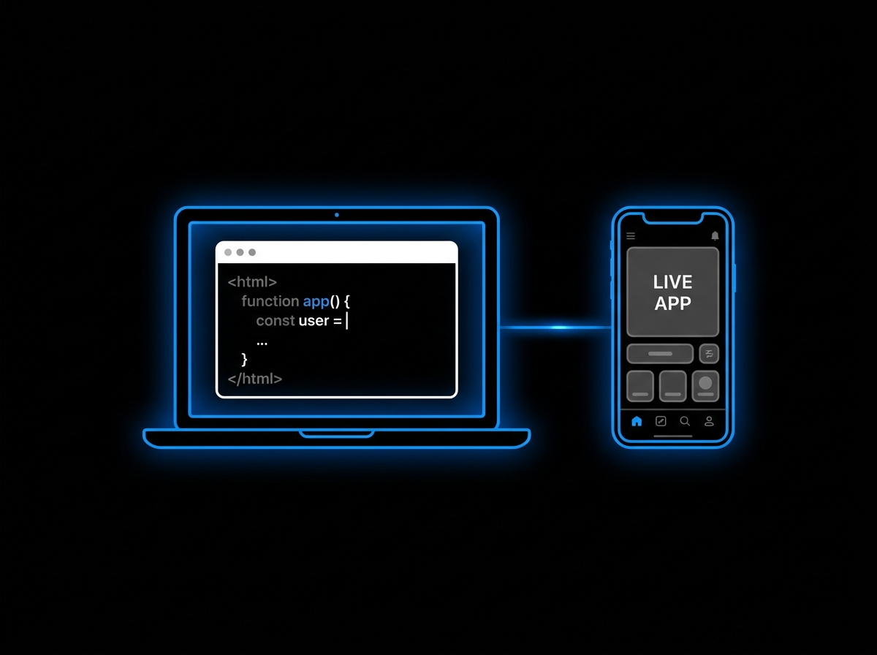
Pengembangan dengan Android Studio
Bagian Utama Workspace
• Project Panel
Struktur folder file program, asset, dan manifest.
• Code Editor & Layout Editor
Menulis kode Java dan mendesain layout XML (bisa visual/drag-and-drop dengan Palette).
• Device Manager
Mengelola Android Virtual Device (AVD) / emulator untuk uji coba.
• Run & Logcat Console
Menjalankan aplikasi dan melacak jalannya program / error log.
Alur Kerja Dasar Pemula:
1. New Project → 2. Pilih Empty Activity → 3. Edit File XML Layout → 4. Tulis Logika Java Controller → 5. Jalankan Emulator AVD → 6. Monitor Error di Logcat.

Slide 8
Rangkuman Pembelajaran
✔ Antarmuka XML
Mengatur layout, tata letak visual, dan widget statis.
✔ Logika Java
Mengatur perilaku aplikasi, event click, dan validasi data.
✔ Intent Navigasi
Mengontrol perpindahan halaman dan transfer data.
✔ Lifecycle Activity
Menjamin efisiensi pemakaian memori dan baterai.
✔ Data & API
Menyimpan data lokal SQLite dan mengakses web service REST.
ADA PERTANYAAN?
Mari kita diskusikan bersama!

